Slide 1
Codificação da informação e introdução à linguagem Python (operadores básicos)
Oficina de programação para o ensino médio

Slide 2
Introdução a Python
Python é uma linguagem de programação de alto nível, ou seja, com sintaxe mais simplificada e próxima da linguagem humana, utilizada nas mais diversas aplicações, como desktop, web, servidores e ciência de dados.

Slide 3
Vantagens de se aprender Python
Aprender Python possui diversas vantagens, dentre elas podemos citar as seguintes:
Possui uma grande comunidade;
Multiplataforma;
Possui uma curva de aprendizagem baixa;
Pode ser utilizada em diversos segmentos;
É amplamente utilizado em diversas empresas.

Slide 4
Como instalar o Python
A instalação do Python é bastante simples. Tudo começa pelo download, que pode ser feito gratuitamente acessando a página oficial da linguagem.
Python Brasil-Instalando o Python 3 no Windows
Para maior praticidade e entendimento, durante o curso iremos utilizar a IDE Pycharm, porém, existem muitas outras IDEs:
Baixar PyCharm: o IDE Python da JetBrains para desenvolvedores profissionais

Slide 5
Python x Portugol - Comandos Básicos
Veja abaixo os alguns comandos traduzidos do pseudocódigo para Python:
Escrever na Tela: print
Ler do Teclado: input
Se / Senão - If/Else
Enquanto – while
Para – for
Faça enquanto – do while

Slide 6
Primeiro programa em Python
Após instalar o Python , para escrever seu primeiro programa, basta digitar o código :
Print("Hello Word!!")

Slide 7
Tipos de dados em Python
Python é uma linguagem dinamicamente tipada, ou seja, não é necessário declarar o tipo de variável ou fazer casting (mudar o tipo de variável), pois o Interpretador se encarrega disso para nós!
Isso significa também que o tipo da variável poder variar durante a execução do programa.

Slide 8
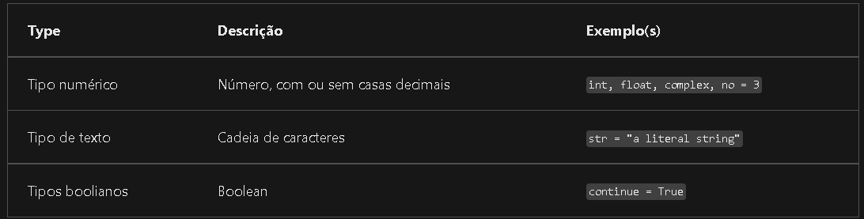
Tipos de dados em Python
Existem diversos tipos de dados, estes são alguns que você provavelmente encontrará:

Slide 9
Operadores e expressões
Expressões executam ações específicas, baseadas em um operador com um ou dois operandos.
A maioria dos comandos de um algoritmo são expressões.
Os operadores são de atribuição, aritméticos, lógicos e
Relacionais.
Um operando pode ser uma constante, uma variável ou um resultado de função.

Slide 10

Operador de atribuição
Na cozinha, a atribuição pode ser comparada ao ato de colocar o conteúdo de um vasilhame em outro.
Porém , na programação, quando atribuímos, fazemos uma cópia do conteúdo de uma variável para outra

Slide 11

Operador de atribuição
Representado na maioria das linguagens de programação pelo símbolo de igualdade. Tem a finalidade de colocar um valor dentro de uma variável.
No exemplo abaixo o operador de atribuição coloca o valor 14.50 dentro da variável precoSorvete em Python.
precoSorvete = 14.50;
sorvetePromocao = precoSorvete * 0.90;

Slide 12
Operadores Aritméticos
Símbolo | Operação | Exemplo | Descrição
+ | Adição | A + b | Soma os dois operandos
- | Subtração | a - b | Subtrai o 2° operando do primeiro
* | Multiplicação | A * b | Multiplica os dois operandos
/ | Divisão | a/ b | Divide o 1° operando pelo 2°
** | Potência | a ** b | Eleva o primeiro operando à potência do segundo operando
% | Modulo | a % b | Divide o primeiro operando pelo segundo operando e produz a parte restante

Slide 13
Operadores Relacionais comparar valores de variáveis e criar declarações condicionais
Símbolo | Operação | Exemplo | Descrição
< | Menor que | a < b | a é menor que b
> | Maior que | a > b | a é maior que b
<= | Menor ou igual | a <= b | a é menor ou igual a b
>= | Maior ou igual | a >= b | a é maior ou igual a b
== | Igual | a == b | a é igual a b
!= | Diferente | a == b | a é diferente de b

Slide 14
Operadores Lógicos
Os operadores lógicos permitem a combinação de mais de um teste relacional em uma comparação. Os operadores lógicos retornam um valor TRUE (1) ou FALSE (0).
Os operadores lógicos são: E, OU, NÃO, NÃO-E, NÃO-OU, OU-EXCLUSIVO E NÃO-OU-EXCLUSIVO, porém, durante esse curso , falaremos apenas dos operadores E e OU.

Slide 15
Operadores Lógicos
Símbolo | Operação | Exemplo | Descrição
AND && | E | Expr1 $$ expr2 | Verdadeira se expr1 e expr2 forem verdadeiras.
OR || | OR | Expr1 OR expr2 | Verdadeira se expr1 ou expr2 for verdadeira.

Slide 16
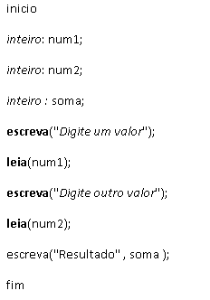
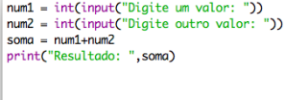
Exemplo – Soma de dois números
Portugol
Python

Slide 17
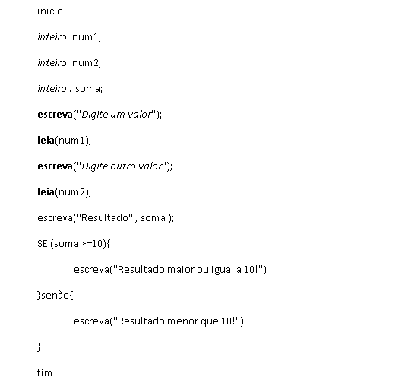
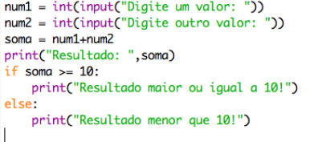
Exemplo – Soma de dois números com teste
Portugol
Python

Slide 18
Exercícios:
Faça um programa usando a Linguagem Python para ler um valor (do teclado) e escrever (na tela) o seu antecessor.
Faça um programa usando a Linguagem Python para ler as dimensões de um retângulo (base e altura), calcular e escrever a área do retângulo
Faça um programa que converta metros para centímetros. Lembrando que 1m = 100cm

Slide 19
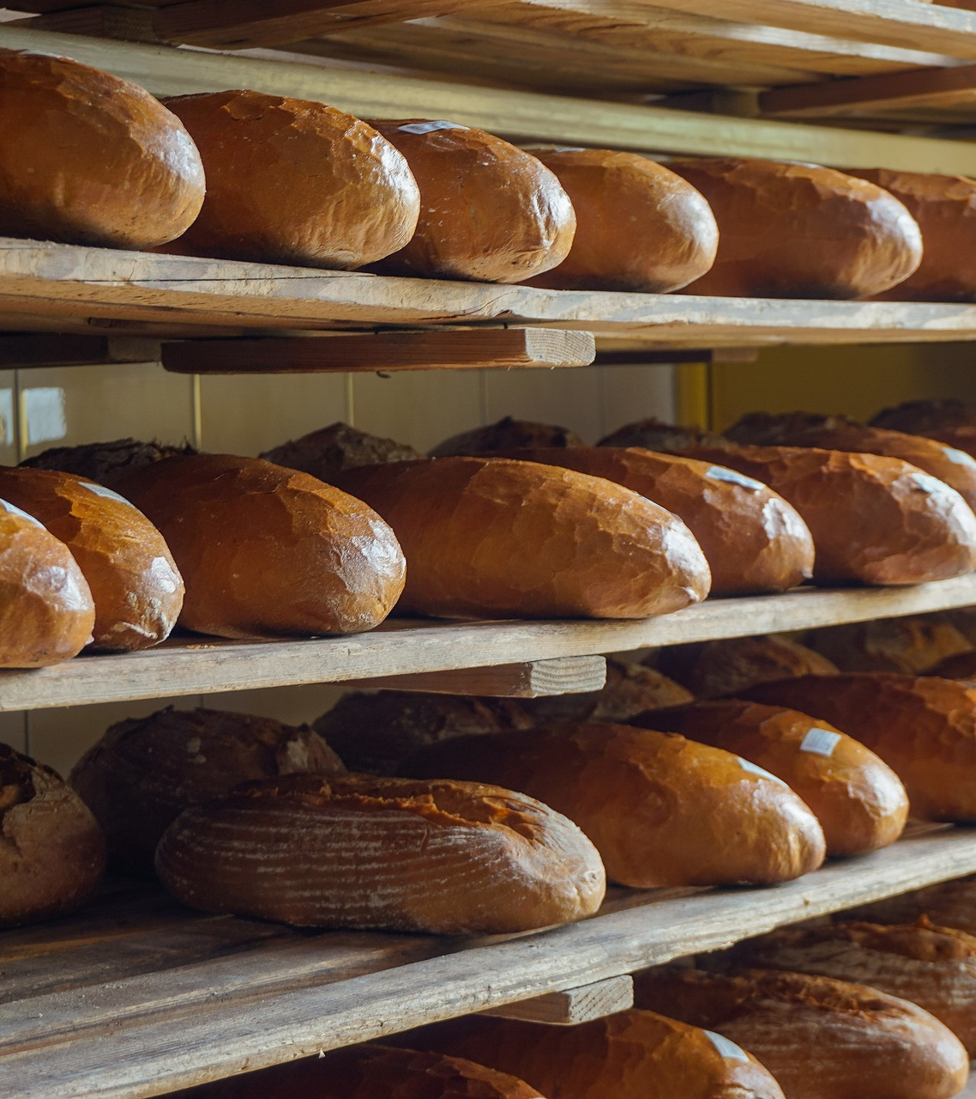
Proposta: Padaria SuperPão
A padaria SuperPão vende certa quantidade de pãezinhos e uma quantidade de broas a cada dia.
Cada pãozinho custa R$0,50 e a broa custa R$2,50. Ao final do dia, o dono quer saber quanto arrecadou com a venda de pães e broas (juntos), e quanto deve guardar em uma conta de poupança (10% do total arrecadado).
Você foi contratado para fazer os cálculos para o dono.
Com base nestes fatos, construa um algoritmo em python para ler as quantidades de pães e broas e, depois, calcular os dados solicitados.

Slide 20
Referências Bibliográficas
BAZILIO, C. Programando na cozinha. Disponível em: https://carlosbazilio.gitbooks.io/programando-na-cozinha/content/pt-br/. Último acesso em: 02/11/2022.
RAABE, A; ZORZO, A.; BLIKSTEIN, P. (org.). Computação na educação básica: fundamentos e experiências. Porto Alegre: Penso, 2020.336 p.
VILARIM, Gilvan de Oliveira. Algoritmos: Programação para Iniciantes — 3ª Edição. Rio de Janeiro: Editora Ciência, 2017

